Slide 1
集中趨勢
的量度

Slide 2


學習難點1
學生對統計學基本概念的理解有混淆，例如：平均數、中位數、眾數等

Slide 3
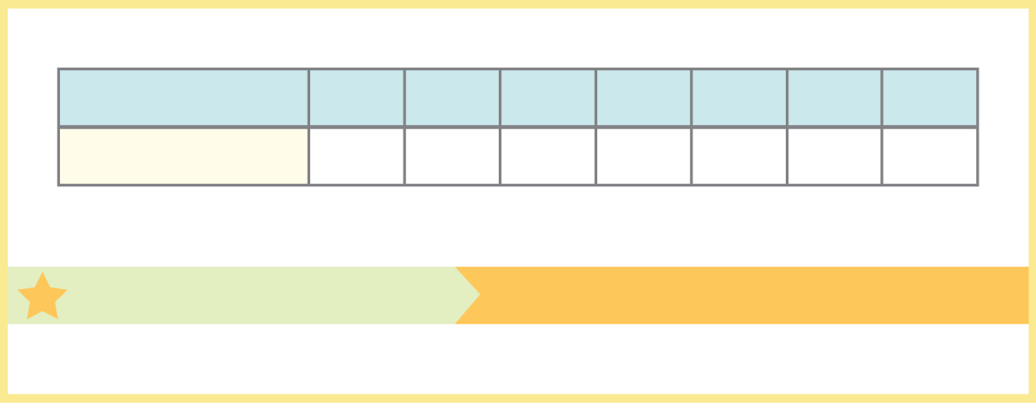
學習難點2
學生處理數據和閱讀統計圖的能力較弱，未能有效在圖表中提取正確的資料
例子：
下表列出29個家庭的家庭成員人數。
家庭成員人數
2
3
4
5
6
7
8
家庭數目
5
7
5
4
3
2
3
求這29個家庭的家庭成員人數的眾數。
學生常犯錯誤:
29個家庭的家庭成員中數的眾數是8

Slide 4
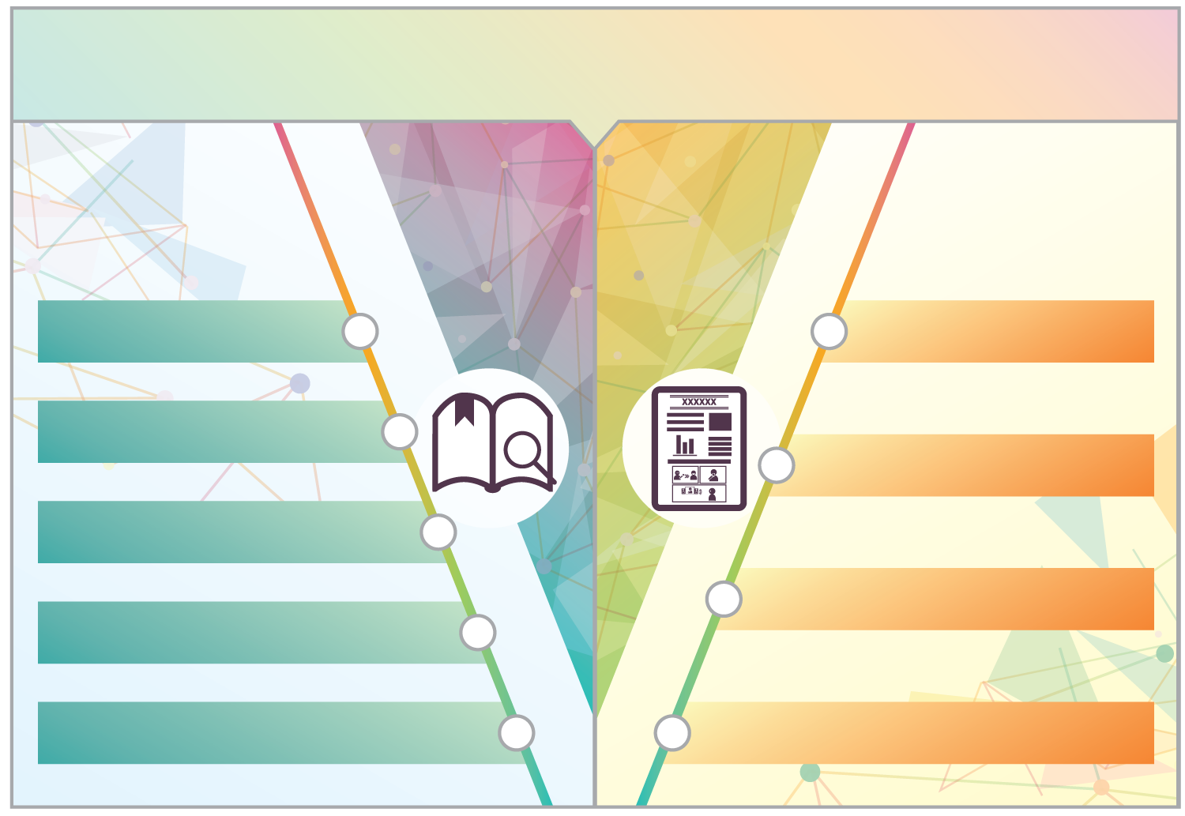

語言學習策略
本課節會運用到的策略
篇章/內容
詞彙
字根配詞
辨識關鍵資料
詞義聯繫
應用邏輯關係/專科語體
詞彙歸類
聯繫前備知識
上文下理推敲
專科詞彙與學科概念聯繫
引伸思考

Slide 5
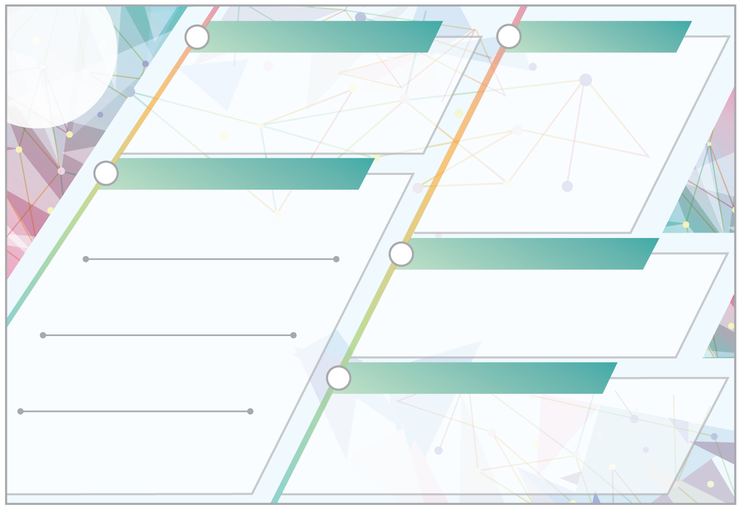
字根配詞
詞彙歸類
詞彙
1) 將目標字詞組合分拆成有意思的單位
2) 把分拆了的單位配上適當的字詞，成為另一字詞組合
1) 找出一些跟目標詞彙的意思和特性相近的詞彙
3) 綜合所有單位的意思，推敲整個字詞組合的意思
2) 將意思和特性相近的詞彙放在同一組，用一個類別名稱代表這組詞彙
詞義聯繫
形旁推測
3) 將這組詞彙與其他相關類別的詞彙作比對
1) 觀察目標字，按已有知識辨識形旁
2) 用形旁的意思推測目標字的含意
上文下理推敲
詞義聯想
1) 找出與目標詞彙意思相近的詞彙
1) 閱讀句子或段落
2) 找出與目標詞彙意思相反的詞彙
2) 找出能幫助推敲目標詞彙意思的線索
3) 綜合這些線索，推敲目標詞彙的意思
情境聯想
推測目標詞彙可與哪些情境(時、地、人和事)作連繫
專科詞彙與學科概念聯繫
1) 展示專科詞彙及相關學科概念
多感官聯想
2) 推測專科詞彙和該學科概念的關係
推測目標詞彙可與哪些感官(視覺、聽覺、嗅覺、味覺、觸覺及心情)作連繫
3) 歸納推測的資料，再配合專科詞彙的正確意思，重新展示學科概念

Slide 6

篇章/
內容
辨識關鍵資料
1) 將標題或題目劃分成有意義 的字詞，找出關鍵字詞
2) 按關鍵字詞推測內容重點
應用邏輯關係/專科語體
1) 分析題目中關鍵資料代表的邏輯關係/專科語體
2) 從資料中找出與該邏輯關係/專科語體相關的關鍵資料
3) 運用相關專科語體的組織圖去整合關鍵資料
4) 按邏輯關係運用關聯詞語連接重點
聯繫前備知識
聯想和標題或題目有關的已學知識或日常生活例子
引伸思考
1) 根據內容的重點，聯想其他相關情況或例子
2) 運用多角度思考，深化聯想
(例如：如重點是某事件，該事件為何會發生？會有甚麼影響？有何利弊？有甚麼近似例子？)

Slide 7
針對學習難點1
運用字根配詞技巧講解與集中趨勢有關的概念

Slide 8

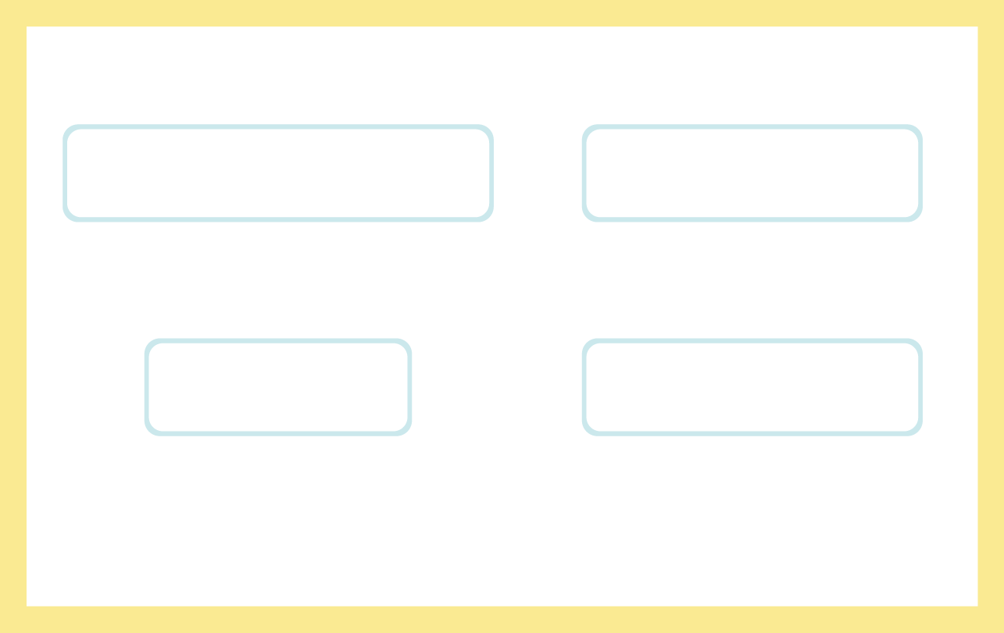







即是找出一組數據的中心?
是否平均分?
集中趨勢量度
算術平均數
即是眾多的數據?
即是在中間位置的數據?
眾數
中位數
  眾多
數據
  中間
位置
數據
透過不同的提問
1. 老師問學生：「請把『集中趨勢量度』分割成有意思的字詞。」老師盡量引導學生把它分成三組字詞。(字根配詞 )「你可以綜合各詞語的意思而推敲整個 『集中趨勢量度』的意思嗎?」(應用邏輯關係/專科語體)
**老師按學生的推測加以解釋該數學概念。
老師可以繼續用以上的方法，與學生討論算術平均數、中位數及眾數等詞彙

Slide 9
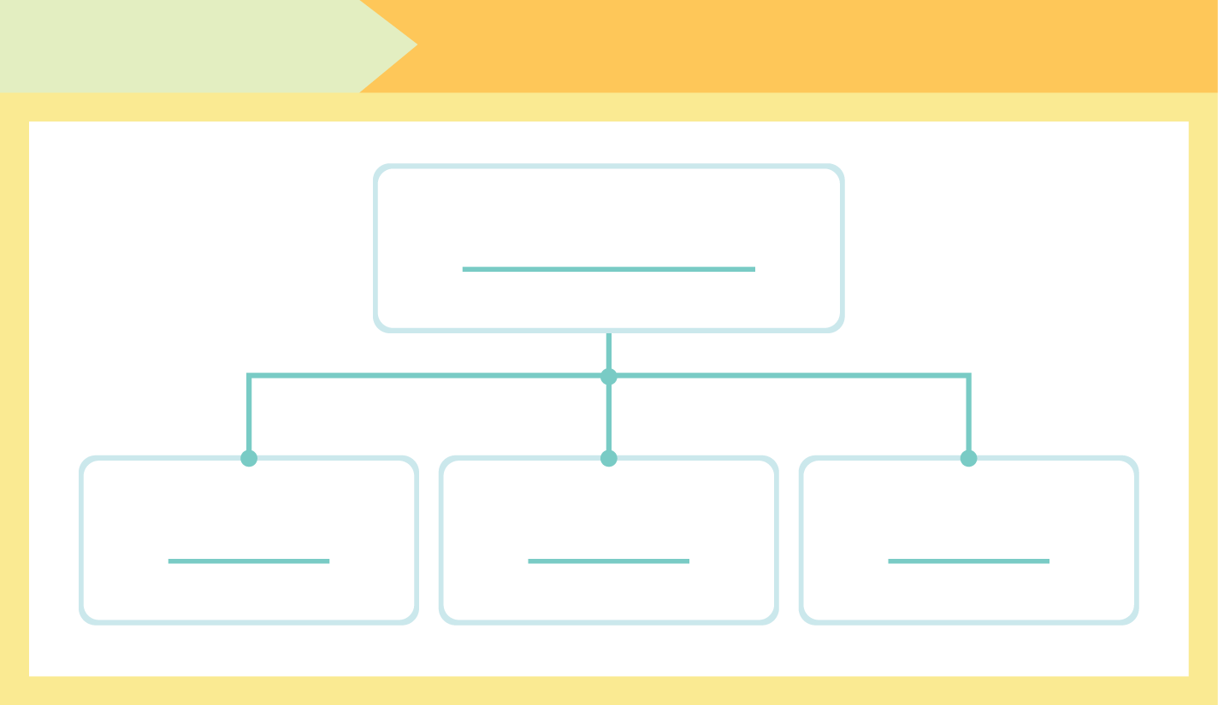

小總結
集中趨勢量度
意思: _______________
算術平均數
中位數
眾數
意思: _______________
意思: _______________
意思: _______________
透過不同的提問
1. 學生把詞彙分類，並把剛才已學的意思填在表中，協助他們把詞彙分類及歸納已學內容。(詞彙歸類)

Slide 10
針對學習難點2
1. 先加入不同的提示 ( 例如: 視覺提示及不同的提問 ) ，引導學生解讀表格中的數據
2. 再按題目要求，把前備知識與數據聯繫起來，然後解題

Slide 11
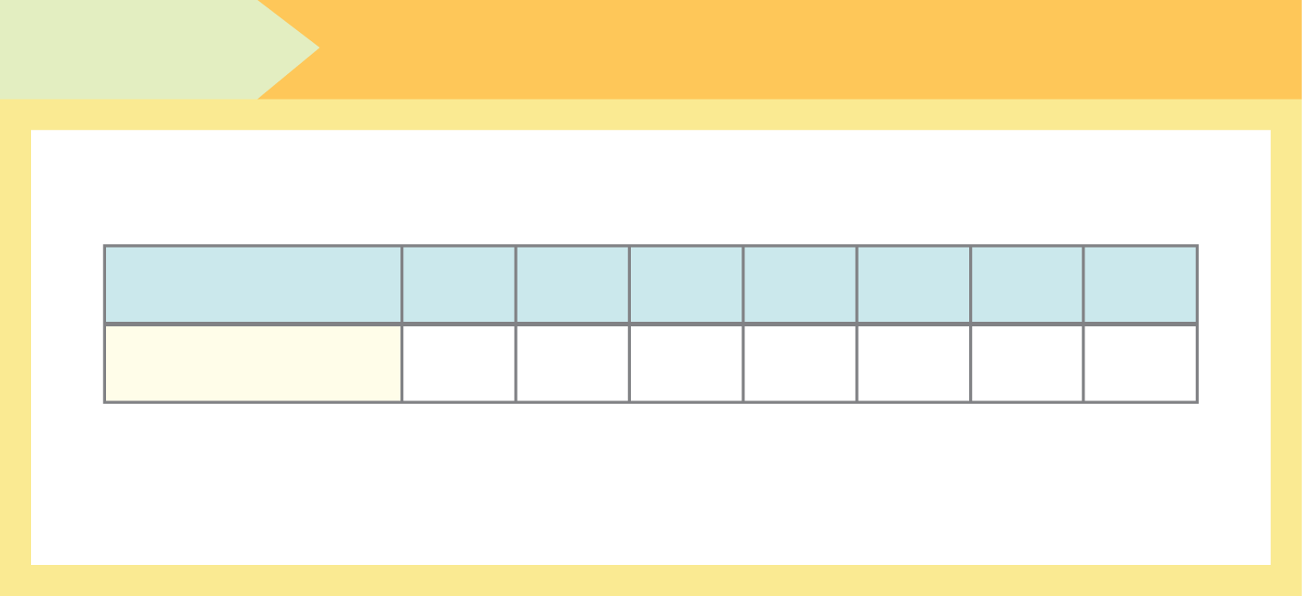

例子1：
下表列出41個家庭的家庭成員人數。
家庭成員人數
2
3
4
5
6
7
8
家庭數目
5
8
12
10
3
2
1
求這41個家庭的家庭成員人數的中位數。
透過不同的提問
1. 老師先請同學在題目中找出關鍵字詞 。(辨識關鍵資料)
2. 老師問同學：「家庭成員和家庭數目有甚麼分別? 」老師再引導學生歸納出 「家庭成員 →每個家庭有多少人」及「家庭數目→有多少個家庭有這個數目的成員/人」(應用邏輯關係/專科語體)
3. 在計算答案前，老師可先問一些引導性問題：「有多少個家庭是有＿人？」「較多家庭成員的家庭數目有甚麼趨勢? 是越來越多還是越來越少?」(應用邏輯關係/專科語體)
並要求同學按家庭成員人數及家庭數目去口頭描述表格所表達的內容 。(專科詞彙與學科概念聯繫)

Slide 12

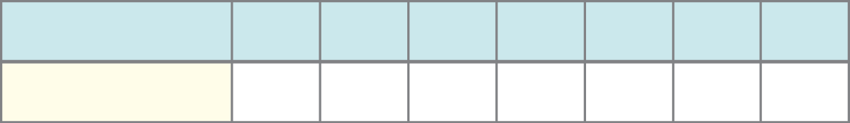



2
3
4
家庭成員人數
2
3
4
5
6
7
8
家庭數目
5
8
12
10
3
2
1
第1個
第2個
第5個
第6個
第13個
第14個
透過不同的提問
當問完剛才的引導性提問，老師現在可以問學生：「題目現在要找出中位數。你還記得甚麼是中位數嗎?」 (聯繫前備知識)
5. 「這些數據是否已排序?」如學生答：「不知道」或「未排」，老師可以再追問：「這裏共有41個家庭，第1個家庭有多少個家庭成員呢？第2個家庭呢？第3個家庭呢？第4個呢？第5個呢？第6個呢？第7個呢？第13個呢？第14個呢？」老師同時可以用圖像展示圖表內容，使學生能更具體地解讀表格內容，並把中位數與它聯繫起來。(應用邏輯關係/專科語體)
6. 老師問：「41個家庭中，排中間位置是第幾個？」(學生回答後)老師再問：「因此，它應該坐落在哪一個『家庭成員人數』? 所以它有多少個家庭成員?」(應用邏輯關係/專科語體)

Slide 13
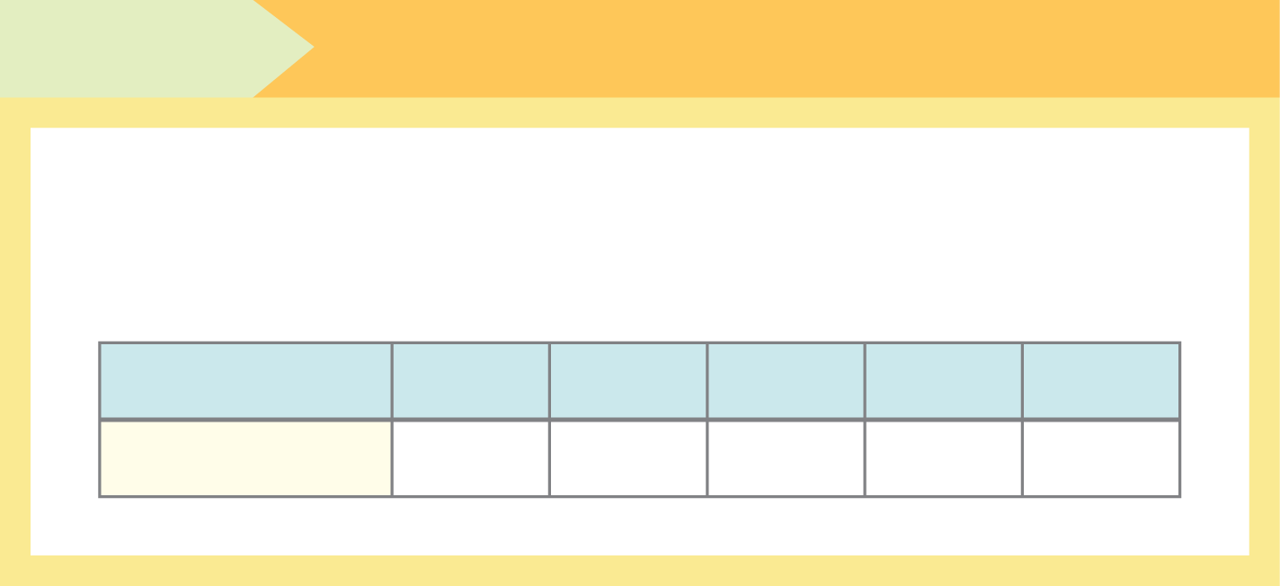
例子2：
下表為某班學生的年齡頻數分佈，
試找出該班學生年齡的眾數。
年齡
12
13
14
15
16
15
人數
8
15
20
11
3
15
透過不同的提問
1. 「題目現在要找出眾數。你還記得甚麼是眾數嗎?」 (聯繫前備知識)
2. 「這一題中有哪些數據？」如果學生無法說出，可問：「12是不是？13是不是？還有呢？」來引導學生。
3. 老師指着年齡的「15」和頻數的「15」，再問：「哪一個『15』是頻數？另一個『15』是甚麼意思？」去引導學生分辨數據和組別名稱的分別。 (應用邏輯關係/專科語體)
4. 老師再要求同學按年齡及頻數去口頭描述表格所表達的內容 (專科詞彙與學科概念聯繫)，從而找出該班學生年齡的眾數。 (應用邏輯關係/專科語體)

